Slide 1
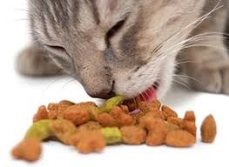
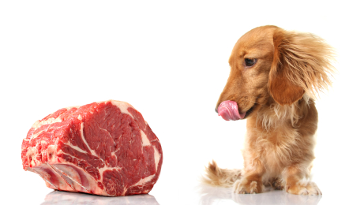
Voeren en Verzorgen
Les 5
Niveau 4
Blok 1

Slide 2
Wat hebben we vorige week gedaan?
Voerberekeningen
Energiebehoefte van de hond
Energiehoeveelheid in het voer
Wat gaan we vandaag doen?
Berekeningen kort bespreken
Klassikaal een laatste voerberekening doen
Voeding hond en kat
Exterieur verzorging hond
Rasgroepen oefenen

Slide 3
Berekeningen bespreken
Is het gelukt met uitrekenen?
Antwoorden staan op de Wikiwijs

Slide 4
Berekening klassikaal
Diersoort: Hond
Ras: Labrador Retriever
Leeftijd: Volwassen
Status: Overgewicht Kilo: 36 kilo
Stap 1: Bereken de energiebehoefte (REB en DEB) van deze hond
REB= 30*30+70 = 970 DEB = 970 * 1,4 = 1358 kcal per dag nodig

Slide 5
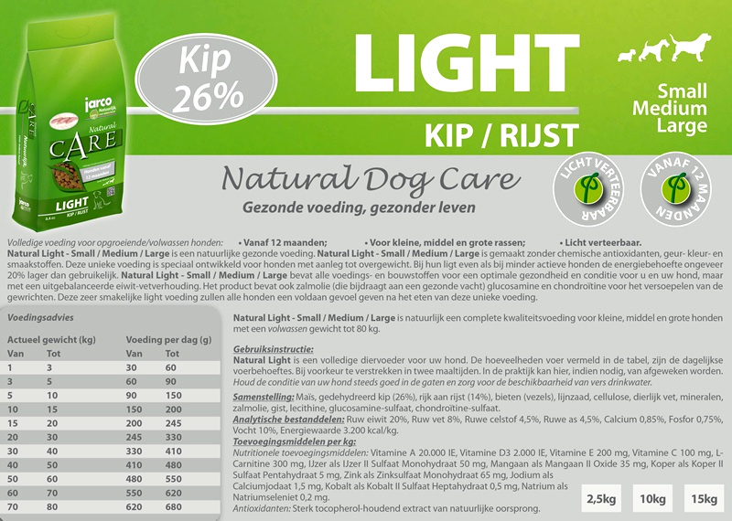

Slide 6
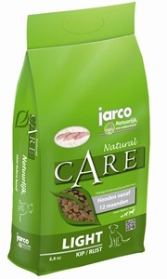
Berekening klassikaal
Voeding: Jarco Adult Light Kip/rijst
Wat voor een voeding is dit?
Bereken de energiehoeveelheid in dit voer.
Voedingstoffen | Percentage in Voeding
Ruw eiwit | 20%
Ruw vet | 8%
Ruwe celstof | 4,5%
Ruw as (+calcium+fosfor) | 4,5 % + 0,85% +0,75%
Vocht | 10%
Totaal bovenstaand: | 48,6%
Koolhydraten | 100 – 48,6% = 51,4%

Slide 7
Voedingstoffen | Percentage in Voeding | Kcal per gram Voedingstof | Kcal ME per 100 gram
Ruw eiwit | 20% | 20% x 3,5 | 70
Ruw vet | 8% | 8% x 8,7 | 69,6
Ruwe celstof | 4,5%
Ruw as (+calcium+fosfor) | 4,5 % + 0,85% +0,75%
Vocht | 10%
Totaal bovenstaand: | 48,6%
Koolhydraten | 100% – 48,6% = 51,4% | 51,4% x 3,5 | 179,9
Totaal | 100% |  | 319,5 kcal per 100gram

Slide 8
Berekening klassikaal
Hoeveel voer moet je deze hond dagelijks geven?
DEB = 1358 kcal per dag Energiehoeveelheid in de voeding = 319,5 kcal per 100 gram
1358 /319,5*100 = 425gram voer per dag
Wat valt je op aan deze hoeveelheid?
Als je kijkt naar het voedingsadvies op de verpakking dan hoef je volgens de verpakking beduidend minder brokken te geven per dag. Mogelijk gebruikt deze fabrikant een andere formule.

Slide 9
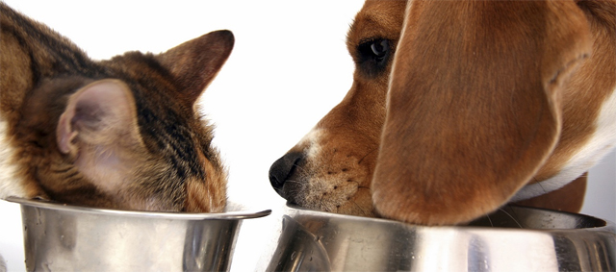
Voedingsverschillen hond & kat

Slide 10
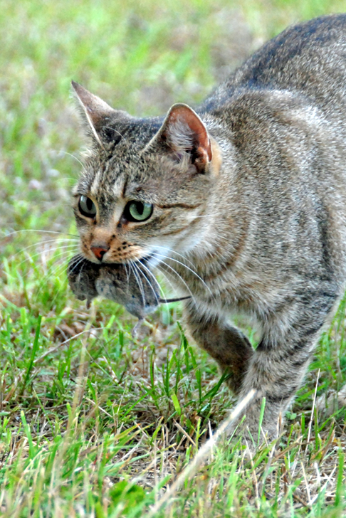
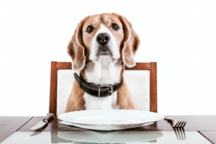
Verschil eetgedrag hond & Kat
Hond
Kat
Adaptieve carnivoor
1 tot 3 maaltijden per dag
Eet alleen overdag
Snelle eter
De maaltijd heeft wel een sociale functie
Uitgesproken carnivoor
7 tot 20 maaltijden per dag
Eet overdag en 's nachts
Rustige eter
De maaltijd heeft geen sociale functie

Slide 11
Koolhydraatbehoefte
Hond
Meeste hondenvoer bestaat uit 30-60% koolhydraten
Hondenvoer bestaat voor het grootste deel uit zetmeel
Voeding met te weinig koolhydraten zorgt voor sloomheid en geeft vooral ook problemen bij de dracht en lactatie.
Kat
Laag koolhydraatgehalte in het voer ideaal
Koolhydraatgehaltes tot 35% ds geeft geen problemen

Slide 12
Eiwitbehoefte
Hond: minimaal 6% (optimaal: 18-22%)
Kat: minimaal 24% (kittens) en 14% (volwassen) (optimaal: 26-30%)
Taurine (= een aminozuur) kan een hond zelf aanmaken. Een kat niet. Taurine zit voornamelijk in dierlijk weefsel en nauwelijks in plantaardige voeding.
Arginine (= een aminozuur) moet in het voedsel voor een kat aanwezig zijn. Niet perce in dat van een hond. Arginine zit in dierlijk materiaal.
De eiwitbehoefte van de kat is duidelijk hoger dan die van de hond.

Slide 13
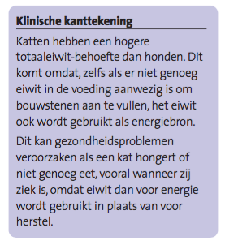
Functie van eiwit is dus niet alleen bouwsteen!

Slide 14
Vetbehoefte
Omega-3 en omega-6 vetzuren zijn noodzakelijk in de voeding:
1. Alfa-linoleenzuur
2. Linoleenzuur
3. Arachidonzuur (alleen bij de kat essentieel in de voeding)
Deze vetzuren hebben een ontstekingsremmend effect.
Katten en honden verdragen grote hoeveelheden vetten. In tegenstelling tot de mens lijden ze zelden aan hart en vaatziekten als een gevolg van een te vette voeding.
Overschot zorgt voor beide diersoorten wel voor zwaarlijvigheid.

Slide 15
Vitaminen
Vitamine A, kan een hond uit caroteen (= gele kleurstof die onder andere in wortelen voorkomt) aanmaken. Een kat kan caroteen niet omzetten in vitamine A.
Als een kat een overdosis vitamine A binnenkrijgt (voeren van lever) dan kan de kat dit niet uitscheiden waardoor vitamine-A vergiftiging kan optreden.
Niacine (= vitamine B3) moet aanwezig zijn in de voeding van de kat, een hond kan deze vitamine zelf aanmaken.

Slide 16
Mineralen
De behoefte aan mineralen en andere sporenelementen bij honden en katten is redelijk gelijk. Hierbij zijn er geen extreme verschillen in de voedingsbehoefte.

Slide 17
Voeding volgende week
Dieetvoeding
Voedingsproductie

